Slide 1



テラヘルツ波分光を用いた絶対湿度計測の実現に向けた水蒸気吸収スペクトル解析
Terahertz Spectroscopic Analysis of Water Vapor for Absolute Humidity Measurement
住山 智基 ＊，大谷 昭仁
Tomoki Sumiyama ＊, Akihito Otani
日本大学 (Nihon University)
テラヘルツ波
水蒸気
分光分析

Slide 2
研究背景
2/9
テラヘルツ波を用いた新たな測定手法の可能性
テラヘルツ波の特徴
テラヘルツ波（100GHz～10THz）が注目されており，テラヘルツ帯域の光源を用いることで，分子間振動や結晶格子間運動を高感度に検出できる。
水蒸気の特性
特に，テラヘルツ帯域には水蒸気特有の吸収係数の異なる吸収線が複数存在し，これを利用することで高精度な絶対湿度計測が可能となる。
本研究の目的
本研究では，テラヘルツ波を用いた透過測定によ り，広いダイナミックレンジでの高精度な絶対湿度計測の実現を目指す。
湿度測定の重要性
湿度は身近な物理量であり，感染症対策や電池製造，医薬品の品質管理など，さまざまな分野で重要視されています。
従来の湿度計の問題点
市販の湿度計は精度が低く，特に低湿度環境では誤差が大きくなる
静電容量測定方式，水晶発振測定方式，鏡面冷却方式，レーザー吸収分光法式などが普及している
光学的計測法の1つである非分散赤外吸収法（NDIR）が利用されているが，中赤外域で吸収が大きい水蒸気に関しては実用化されていない

Slide 3
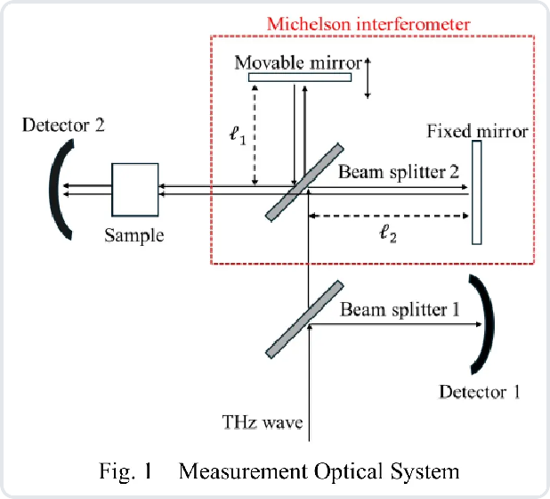
原理
4/9
測定光学系
測定にはマイケルソン干渉計を使用
光源は日本大学電子線利用施設LABRAのテラヘルツ帯域のコヒーレントエッジ放射ビーム
光源はビーム強度を検出するDetector 1と干渉計に入る光で2つに分かれる
移動鏡による透過光の強度を各地点で測定することで、インターフェログラムI(t)を計測
吸光度の計算
試料のない場合（基準光）をI_{ref}(t)，試料のある場合をI_{sam}(t)とすると，透過率Tから吸光度Aは以下の式で表すことができます。
A = - log T = log ∫I_{ref}(t)e^{-jwt}dt / ∫I_{sam}(t)e^{-jwt}dt
ここで，jは虚数単位，ωは角周波数，tは時間です。
吸光度の最終式
A = εcℓ
各パラメータの意味：
ε：モル吸光係数 [L/mol/cm] c：モル濃度 [mol/L]
ℓ：光路長 [cm]

Slide 4
測定方法：環境設定
4/9
グローブボック
乾燥剤式エアドライヤ
CKD社製：HD Series
超露点：-60~-72°C
ス
内にマイケルソン干渉計を配置
湿度制御装置
キッツマイクロフィルタ社製：AHCU-2
絶対湿度センサ
トウプラスエンジニアリング社製：TAA80
分解能：0.06[g/m³]
基準光測定
I_ref(t)の測定
測定装置の構成
マイケルソン干渉計はグローブボックス内に配置
湿度制御装置（AHCU-2）でボックス内の湿度を制御
電気容量型絶対湿度センサ（TAA80）で湿度基準を測定
基準光の測定方法
小型乾燥剤式エアドライヤ（HD Series）で超露点（-60~-72℃）の乾燥空気を送り込む
この乾燥空気を用いて，試料のない場合（基準光）のインターフェログラム I_ref(t) を測定
試料のある場合のインターフェログラム I_sam(t) を測定
この環境設定により，水蒸気濃度の変化に伴う透過率の変化を高精度で測定することが可能になります。

Slide 5
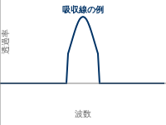
測定方法：HITRANによる吸光度計算
5/9
HITRANデータベース
HITRANとは「High-resolution Transmission molecular absorption database」の頭文字を取ったもので，ハーバード・スミソニアン天体物理学センターが管理する分子の分光パラメータを集めた世界標準のデータベースです。
線の強度と広がり半値幅
HITRANに収録されている線の強度や広がり半値幅などのパラメータを活用します。
Voigt関数によるモデル化
特定の温度・圧力条件下での吸収線の形をVoigt関数でモデル化しま
す。
吸収係数の算出
モデル化によって，吸収係数α(ν)を算出します。
吸光度の計算
α(ν) = εcとなることから，式(1)より吸光度を計算します。
計算式
吸収係数α(ν)を算出した後，以下の関係式から吸光度を計算します：
A = - log T = log (I_{ref}(t) / I_{sam}(t)) = εcℓ
ここで，ε：モル吸光係数，c：モル濃度，ℓ：光路長

Slide 6
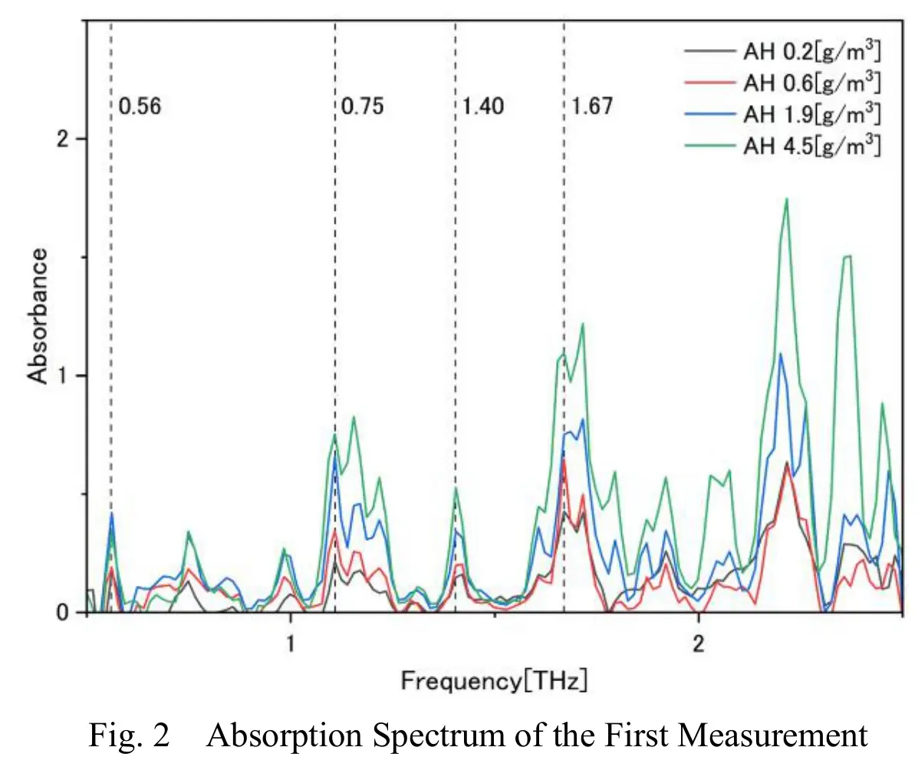
結果①：実測値とHITRANの比較
6/9
第2回測定の結果
1.40[THz]付近の吸収線の再現性のために測定を繰り返しましたが，低域における吸収線が潰れてしまっています。
問題の分析
通常，湿度制御により，ボックス内の水蒸気濃度が高くなることから，𝐼𝑠𝑎𝑚(𝑡)は𝐼𝑟𝑒𝑓(𝑡)よりも小さくなるはずです。
しかし，大きくなってしまったことにより，低域における吸収線が潰れてしまったのではないかと考えられます。
第1回測定の結果
HITRANを用いた計算により，水蒸気固有の吸収線の位置特定が可能になりました。
実測値と同様の場所に吸収線が存在していることが分かりました。
改善策としては，グローブボックス内にFANの導入を検討し，空気循環を改善することで，測定精度の向上が見込める。
次の研究方向
測定点を増やしたさらなる高精度の検量線の算出が求められます。そのためには，両インターフェログラム𝐼𝑟𝑒𝑓(𝑡)と𝐼𝑠𝑎𝑚(𝑡)の精度向上が必要です。
問題点の特定
1.67[THz]では実測値から大きく外れています。
吸光度が2を超えると，ランベルト・ベールの法則に従わなくなるため，この吸収線は本研究目的には向かないです。

Slide 7
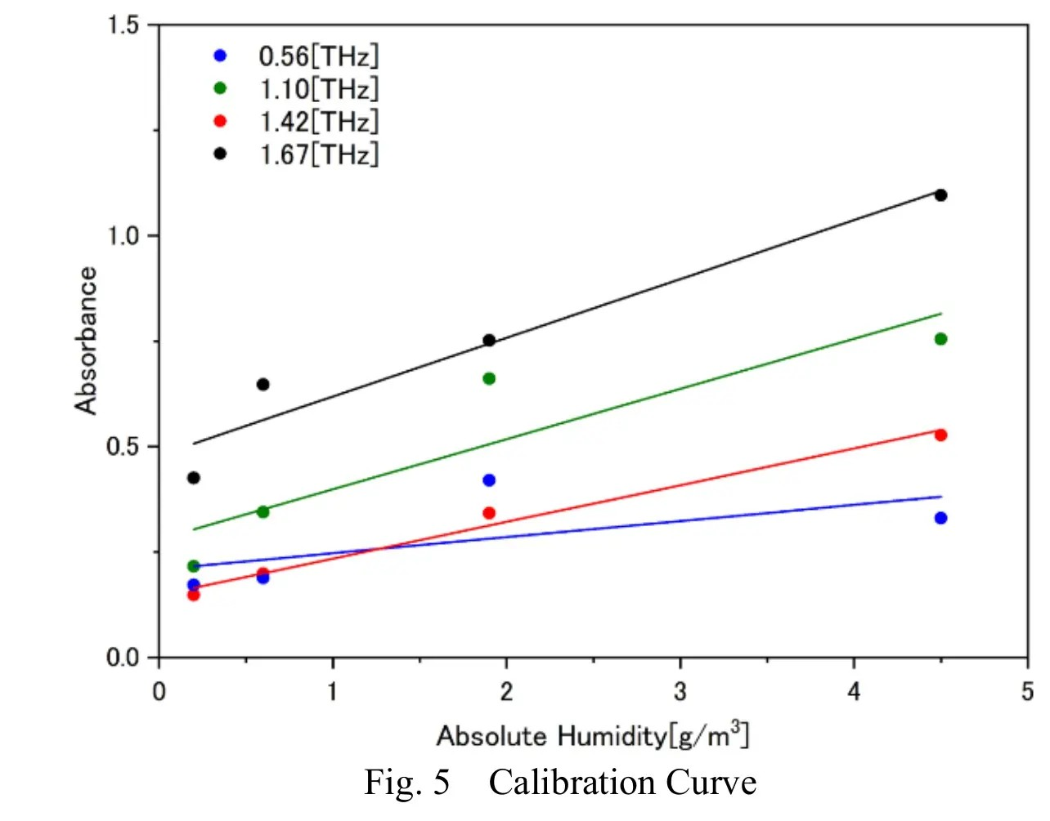
結果②：検量線と1.40THzの検討
7/9
検量線の評価
最小二乗法により，水蒸気固有の吸収線に対する検量線を求めた。
4本の検量線の中で，1.40[THz]の吸収線の決定係数R²が0.97であることから，本研究目的に最適であると判断。
検量線の比較
決定係数 R²
0~1の値をとり，1に近いほど検量線の精度が高いことを意味する。
1.40THzの優位性
高い決定係数（R² = 0.97）を示し，測定値と理論値との間に高い相関関係があります。
線形関係が明確に示され、測定範囲内でほぼ直線的に変化します。
他の周波数（0.56, 1.10, 1.67[THz]）に比べて，1.40[THz]が最も安定した測定結果を提供します。

Slide 8
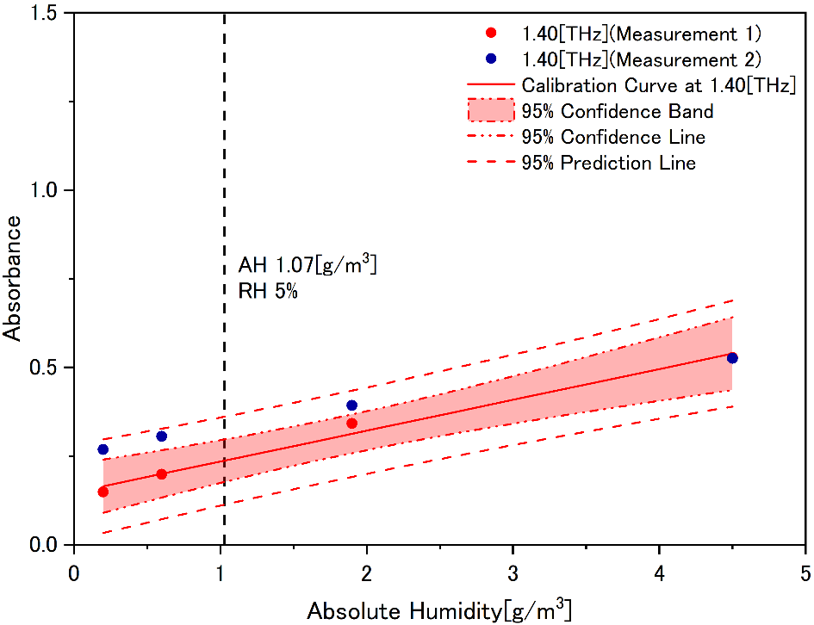
結果③：1.40THzにおける信頼区間と推定区間
8/9
信頼区間と推定区間の計算
信頼区間と推定区間は、2つの式で挟まれた領域のことを指します。これらの計算には、通常、𝑡値が95%で行われます。
信頼区間：
y_{CB} = ax + b ± t(N-2, α) √[(1/N) + ((x-x̄)²)/(Σ(x_{i}-x̄)²)]V_{e}
推定区間：
y_{PB} = ax + b ± t(N-2, α) √[1 + (1/N) + ((x-x̄)²)/(Σ(x_{i}-x̄)²)]V_{e}
ここで、𝑡：𝑡値、𝛼：有意水準(一般的に0.05)、𝑁：サンプル数、𝑉_{e}：誤差の分散
信頼区間と推定区間の視覚化
第2回測定の結果
第2回の1.40[THz]における吸光度は、すべて推定区間内に位置しています。これは、算出した検量線が測定のばらつきを統計的に正しく予測できていることを意味します。
特にAH 4.5[g/m³]では：
第1回と第2回の吸光度がよく一致していることから、1.40[THz]における検量線の有効性が確認されています。
意味と今後の方向性
1.40[THz]の検量線の有効性が統計的に確認できた
AH 4.5[g/m³]では第1回と第2回の結果がよく一致している
グローブボックス内にFANを導入し、各インターフェログラムの精度を向上させることで、測定点を増やしたさらなる高精度な検量線とデータの再現性が求められる

Slide 9
まとめと今後の展望
9/9
研究成果
水蒸気固有の吸収線の位置をHITRANを用いて特定
1.40[THz]の検量線の決定係数R²が0.97と高精度化
全ての測定値が推定区間内に位置していることを確認
AH 4.5[g/m³]では第1回と第2回の吸光度がよく一致
今後の展望
グローブボックス内にFANの導入
ボックス内の空気循環を改善し、測定精度を向上させることで、測定点を増やしたさらなる高精度な検量線の算出が可能になります。
インターフェログラムの精度向上
グローブボックス内にFANを導入することで、各インターフェログラムI(t)の精度を向上させ、測定のばらつきを統計的に正しく予測できます。
測定点の増加
AH 1.07[g/m³]以上は湿度制御装置の制御範囲内であるた
め、測定点を増やしたさらなる高精度な検量線の算出が求められます。
広範囲の湿度計測
1.40[THz]の検量線の有効性が確認できたことから、広いダイナミックレンジでの高精度な絶対湿度計測の実現が見込れます。
ありがとうございました！

